Slide 1


Slide 2

前端计算 和 安全防御
@EtherDream | 2015.10

Slide 3
about:me
{
nick: "EtherDream",
from: "阿里巴巴安全部"
}
前端开发
安全研究
Geeker

Slide 4




about:history
CPU: 2G x 4
RAM: 8G
今天
CPU: 500M
RAM: 64M
Hello World
1995
2000
2005
2010
2015

Slide 5

前端利用
网络攻击
Great Cannon
在线挖矿
比特币、虚拟币
科学计算
最大梅森素数、SETI
其他 ….

Slide 6
分担后端
传统
不信任客户端的一切数据，所有计算服务端完成
尝试
设计合理的机制，利用前端资源，分担后端工作
案例：富文本过滤的思考 ……

Slide 7
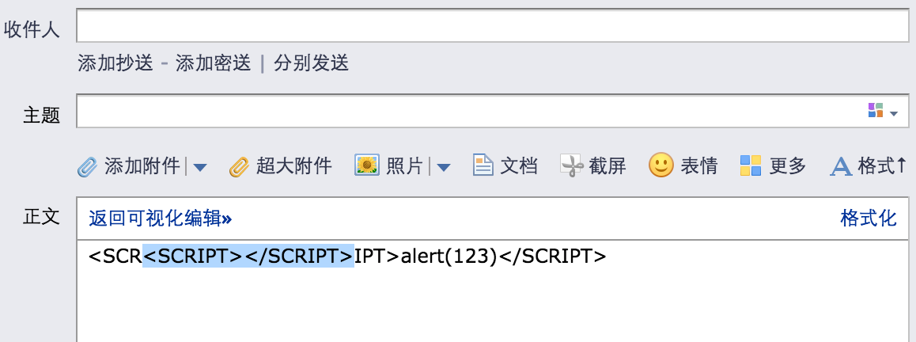
富文本跨站
跨站攻击，第一次接触网络安全

Slide 8
反思
完整的富文本过滤，应当有如下流程：
HTML 字符串 -> DOM 树
过滤 白名单 外的 节点 和 属性
DOM 树 -> HTML 字符串

Slide 9
简化的流程
出于性能考虑，大多在 字符串层面 过滤
HTML 字符串 -> 正则
能想到的问题
大小写、引号、分隔符 ...
想不到的问题
浏览器私有特征、系统字集、特殊字符 …

Slide 10
前端过滤
访问用户
HTML 字符串 -> DOMParser -> 过滤
A
B
干净的 DOM
HTML 字符串
提交用户
后端
渲染
只储存，不过滤

Slide 11
前端优势
规则简单
HTML -> DOM，浏览器底层实现。开发者只管白名单。
兼容性强
再畸形的 HTML，也能被 DOMParser 解析。
性能高
DOM 操作，浏览器有充分优化。

Slide 12
换一种角度
跨站攻击难以杜绝，不如增加 预警 机制。
可疑元素
外链资源
前端监控
本地存储
测试痕迹
……

Slide 13
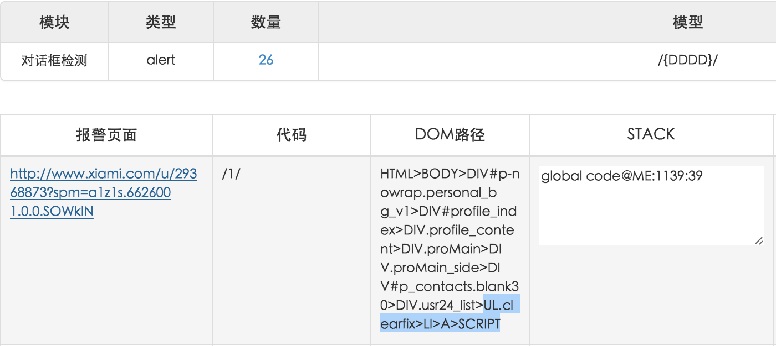
第一时间发现问题

Slide 14
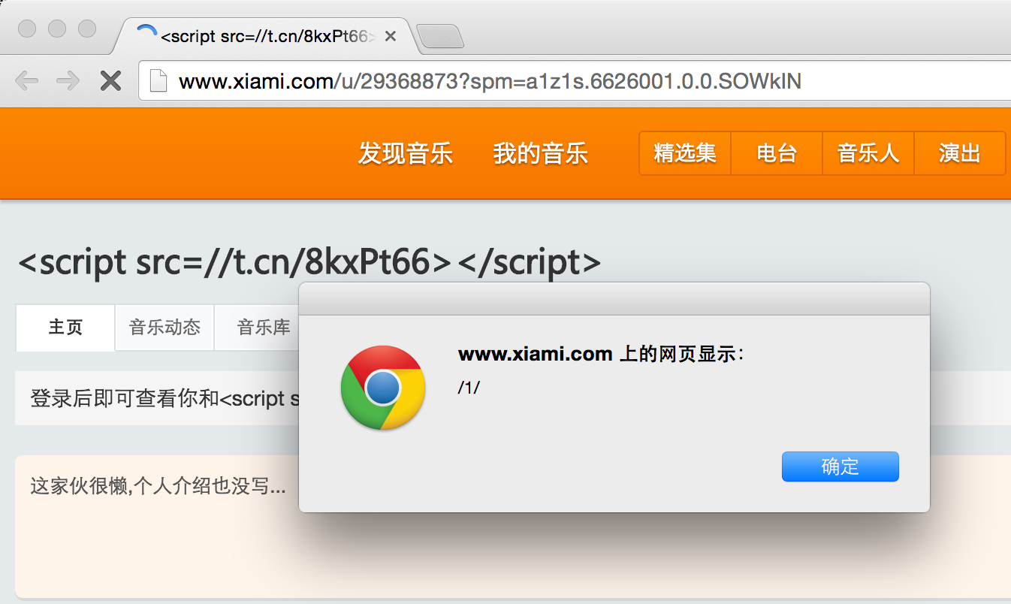

Slide 15
启示
安全多面性
换一个角度，有更多的思考方式。

Slide 16
高性能计算
性能，一直是脚本语言的软肋
解释执行
JavaScript
动态类型
Java
沙箱限制
C
汇编

Slide 17
传统方案 — Flash
计算方面，Flash 拥有众多优势
强类型
多线程
编译型
跨平台
JIT
装机量

Slide 18
前沿方案 — asm.js
使用语法糖，约定一套 强类型 规范。
asm.js
x | 0 => int x
x >>> 0 => uint x
通过工具生成，例如：emscripten
可接近 Native 的性能

Slide 19
性能对比
效率大致对比
100%
Native
80%
asm.js
60%
Flash
40%
JavaScript

Slide 20
未来方案 — WebAssembly
更标准，更快，兼容性更强
拭目以待 ......

Slide 21
计算的价值
凭空计算，能否创造价值？
无价值： 计算结果没有任何用途。
有价值： 计算过程的一种认可。

Slide 22
耗时 ≠ 价值
休眠
Sleep(10000)
本地存储扫描
Cookie、Storage
大循环
while(true)
本地存储扫描
Cookie、Storage
简单计算
1 + 2 + 3 + … + 100亿
本地存储扫描
Cookie、Storage

Slide 23
耗时 = 价值
将时间用在有意义的计算上
生产者
计算 不可优化的问题，答案只能穷举，耗费 大量 时间。
鉴定者
只需 少量 时间，检验答案是否正确。

Slide 24
经典案例
求 X
MD5(X) = X
生产者
散列不可预测，答案只能穷举。（大量计算）
鉴定者
代入答案即可校验。（计算一次）

Slide 25
难度可控
结果前 N 个 bit 都是 0
MD5('问题' + 答案) = 000000……………
改变 N 的大小，可调整难度

Slide 26
实际应用
使用工作量，限制发帖频率
打开页面
获得问题
创建计算线程
编写帖子
问题解答中
提交
带上答案
接收
校验答案
是否符合问题

Slide 27
对比验证码
人和机器都能通过
机器难以通过
工作量
限速
验证码
消耗计算力
消耗用户体验

Slide 28
工作量其他用途
口令强化

Slide 29

口令泄露
近年来，拖库 事件频发。
隐私泄露
手机、邮箱、身份证 ….
Hash 后的口令
如果破解出明文口令，可殃及其他账号

Slide 30
破解口令
知道 Hash 算法，就可以 暴力破解
字典
常用的词汇组合，增加猜中的几率。
破解速度
看实际的 Hash 算法。
大并发
使用多线程、GPU 等可以更快。

Slide 31
保护口令
提高 Hash 计算时间 = 增加破解时间
慢 Hash
常见算法：PBKDF2、bcrypt、scrypt …
可设置 Hash 函数的 工作量，想多慢就多慢。
缺陷
增加服务器计算压力。

Slide 32
前端 Hash
前端
key = slow_hash( password )
后端
保持不变
注册时 提交 key，而不是 password；登录时 也一样。
如果 key 相同，则说明 password 相同，认证通过。
客户端 无需提供明文口令 也能登录 —— 零知识证明

Slide 33
注意点
不是保护账号
数据泄露后，可以用 key 登录，即使不知道明文口令。
而是保护密码
增加攻击者 还原明文口令 的难度，防止影响其他账号。
后端存储 key 时，使用简单 Hash 算法再处理一次，即可防止 key 泄露

Slide 34
前端 Hash 优点
更难破解
每次 Hash 消耗可观的算力，可增加数千 - 数百万倍的破解成本
降低风险
明文口令 离开浏览器 就不存在，减少泄露环节
频率限制
登录需要一定计算量，限制恶意用户

Slide 35
启示
用「时间」换「时间」
用户的计算时间，对抗攻击者的破解时间。

Slide 36
提问

Slide 37
总结
高性能计算方案
工作量的效率保障
前端性能现状
潜力挖掘
工作量证明
硬件限速
慢加密
计算强化密码
富文本案例
前端分担后端
前端安全监控
全民参与预警

Slide 38
感谢观赏

